Slide 1
Leçon 2 :
Production, revenus et coût de la vie
C. Parthenay
ECO1502B
Université d’Ottawa

Slide 2
Comment mesurer la richesse d’un pays ?
2 aspects :
Stock
Flux
Réserves de ressources naturelles : pétrole, métaux, etc.
Ce qui est produit durant une période donnée
Ressources naturelles
Les revenus créés durant une période donnée
Infrastructures
Outils de production
Logements
PIB : production réalisée sur un territoire dans un temps donné
Capital physique
Compétences,
Des individus en santé
Capital humain

Slide 3
Quelle richesse produit-on ?
Soit une richesse produite : du pain.
Un agriculteur produit du blé : 20
Un meunier fabrique de la farine : (20) + 30 = 50
Un boulanger fait du pain : (50) + 50 = 100
Quelle est la richesse produite sur le territoire?
170 ou 100 ?
La richesse produite est de 100 :
le blé produit par le paysan a disparu dans la farine, la farine produite par le meunier a disparu dans le pain. Le pays a comme richesse à sa disposition uniquement du pain.

Slide 4
La richesse produite crée des revenus égaux aux dépenses
Production de pain pour une valeur de 100 = Consommation finale de pain
Elle crée un revenu pour le boulanger de 100 – 50 = 50
La dépense du boulanger a créé un revenu pour le meunier de 50 – 20 =30
La dépense du meunier a créé un revenu pour l’agriculteur de 20.
Total des revenus =100.
Puisque toute dépense => revenu, à l’échelle d’une économie globale, dépenses et revenus sont toujours égaux.

Slide 5
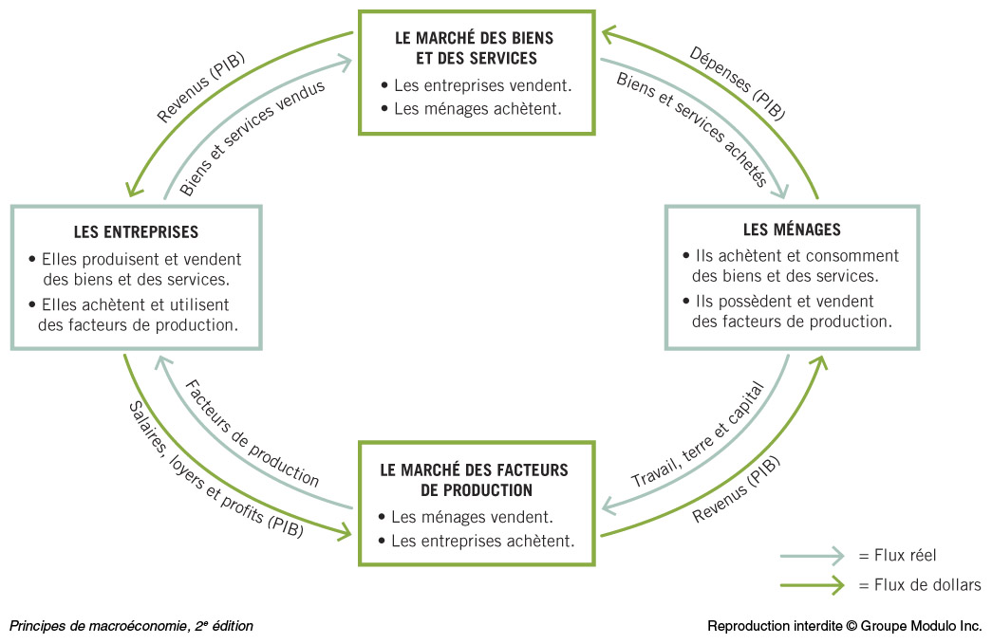
La représentation de la richesse produite : Le circuit économique

Slide 6
Comment mesurer le PIB ?
Biens et services finals consommés
producteurs
consommateurs
Facteurs de production : travail, capital, terre
Revenus : Salaires, profits, loyers
Biens et services finals consommés = coûts des facteurs de production = revenus
Pour pouvoir mesurer le PIB il faut ajouter :
- Intermédiaires financiers (revenus peuvent venir d’intérêts perçus)
- Gouvernement prélève une partie des revenus, en redistribue, effectue ses propres dépenses
- Les entreprises peuvent être les utilisatrices finales de biens (acquisition de capital physique) : l’investissement

Slide 7
Comment mesurer le PIB ? Les revenus
Salaires et traitements
Profits et
intérêts
Revenu (Y)
Impôts indirects
Provision pour consommation de capital
PIB

Slide 8
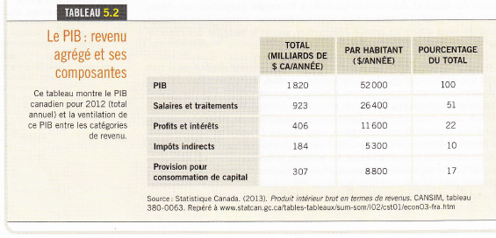
PIB Canada 2012 : revenu agrégé

Slide 9
Comment calculer le PIB ? Les dépenses
Salaires et traitements
Consommation des ménages (C)
Investissement (I)
Profits et
intérêts
Résultat de dépenses
Revenu (Y)
Dépenses publiques (G)
Impôts indirects
Le reste du monde (X-M)
Provision pour consommation de capital
PIB

Slide 10
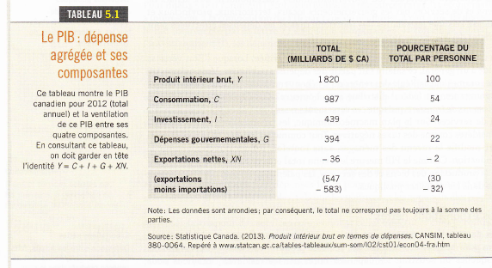
PIB Canada 2012 dépense agrégée
Y = C + I + G + (X-M) ou Y = C + I + G + XN

Slide 11
Définition du PIB
Le produit intérieur brut…
…mesure la valeur marchande des biens et services finals produits dans un pays au cours d’une période donnée.

Slide 12
Définition du PIB
Le produit intérieur brut…
…mesure la valeur marchande…
La valeur des biens au prix du marché.
L’économie souterraine et l’économie non marchande ne sont pas intégrées dans le calcul du PIB.
Valeur marchande :
problème pour les logements dont les habitants sont propriétaires qui s’offrent à eux-mêmes un service (la possibilité d’habiter un logement)
=> estimation de la valeur locative.
problème pour les services gouvernementaux qui ne sont pas commercialisés
=> salaires des fonctionnaires sont des dépenses gouvernementales ( ≈ achat de biens et services)

Slide 13
Définition du PIB
Le produit intérieur brut…
…mesure la valeur marchande des biens et services finals…
Biens et services finals : bien final ≠ bien intermédiaire
Distinction consommation et investissement.
Les ménages consomment, les entreprises investissent.
Exception : l’achat d’un logement par un ménage est considéré comme un investissement. Ne sont intégrés dans le PIB de l’année que l’achat des logements neufs.
Problème des biens produits et non vendus :
ils sont inclus dans les investissements et intégrer dans le PIB à partir de la variation des stocks
Les biens exportés sont considérés comme des biens finals

Slide 14
Définition du PIB
Le produit intérieur brut…
…mesure la valeur marchande des biens et services finals produits dans un pays
Généralement le PIB est utilisé pour calculer la production ou le revenu d’un pays, mais il peut être fait pour toute économie dès lors qu’elle dispose de statistiques (Provinces), il peut être aussi calculé pour une ville.
C’est le lieu de production qui est pris en compte dans un PIB et non la nationalité de celui qui produit.

Slide 15
PIB Canada et provinces

Slide 16
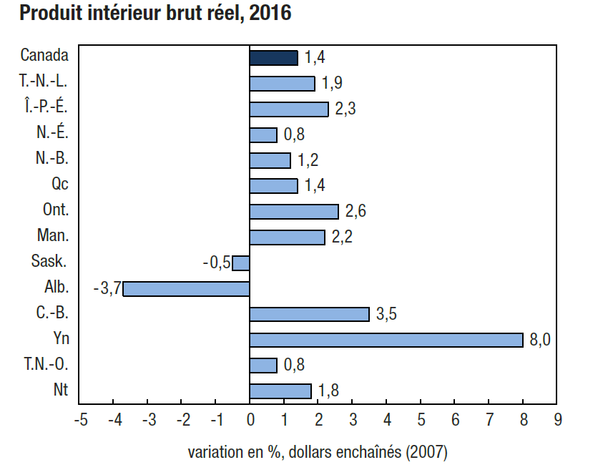
Variation PIB par provinces
Statistique Canada (2017), revue des comptes économiques des provinces et des territoires, p. 5.

Slide 17
Définition du PIB
Le produit intérieur brut…
…mesure la valeur marchande des biens et services finals produits dans un pays au cours d’une période donnée.
Il s’agit d’un flux qui se mesure sur une période donnée.
Définition du manuel :
Le PIB est la valeur, aux prix du marché de tous les biens et services finaux produits dans une économie durant une période donnée.

Slide 18
PIB, RNB, PIN, Revenu disponible…
Du PIB au RNB…
Le PIB mesure la richesse produite et les revenus liés à cette richesse produite.
Or, sur un territoire des revenus proviennent de productions réalisées hors du territoire.
De plus, des richesses produites sur le territoire créent des revenus hors du territoire.
Le RNB =
Le PIB – Revenus versés sous forme de salaires et de revenus de la propriété à des non-résidents + Valeur des revenus provenant d’activités à l’étranger reçus par des résidents sous forme de salaires et de revenus de la propriété.
Le RNB/hab. peut être un meilleur indicateur de la richesse des habitants que le PIB/hab.
Revenu disponible : revenu effectivement à la disposition des ménages. Revenu des ménages dont sont exclus les impôts et taxes personnels et auquel on ajoute les transferts en provenance des gouvernements + revenus secondaires en provenance du reste du monde – revenus secondaires versés au reste du monde.
PIN : PIB – Dépréciation liée à l’usure du capital utilisé pour produire.

Slide 19
Du flux au stock : l’importance de l’investissement
Investis-sement
net
Investis-sement
brut
Dépré-ciation
Capital initial
Capital initial moins dépré-ciation
Capital initial moins dépré-ciation
Capital initial

Slide 20
PIB nominal et PIB réel
Problème :
Variation du PIB entre deux périodes
Variation des quantités de biens et services produits
Variation des prix des biens
=> comment mesurer la croissance réelle entre deux périodes ?
Le calcul du PIB : valeur marchande des biens et services finals,
On mesure la production de biens et services évaluée en prix courants
Ce calcul donne le PIB nominal.
Pour mesurer la croissance réelle, c’est-à-dire l’augmentation de richesse, les quantités supplémentaires de biens et services, il faut retirer l’effet de la hausse des prix.
Mesurer les quantités supplémentaires produites => il faut évaluer la production de biens et services en prix constants.
Ce calcul donne le PIB réel.
=> prendre une année de référence et recalculer la production des autres années en appliquant les prix de l’année de référence.

Slide 21
Le calcul du PIB nominal et du PIB réel
PIB nominal : Production de biens et services évaluée en prix courants
PIB réel : Production de biens et services évaluée en prix constants
Année de référence 2015
Progression du PIB nominal entre 2015 et 2016
(5712-4050)/4050*100 = 41%
Entre 2015 et 2016, progression du PIB nominal = 41%, progression du PIB réel = 8,1%.
Entre 2016 et 2017, progression du PIB nominal = 58%, progression du PIB réel = 8,6%

Slide 22
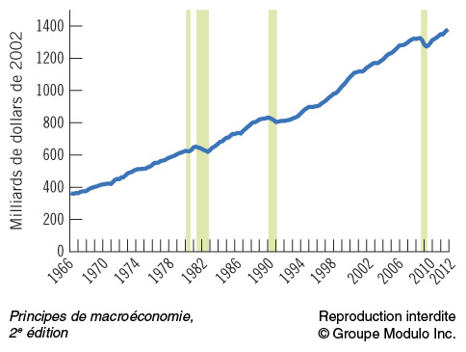
Le PIB réel du Canada
i↑ aux E.U.+ prix logement ↑ => C et X ↓
Recul de l’économie des E.U.
Politique monétaire restrictive
Volonté de diminuer la dette
Crise économique de 2009

Slide 23
Le déflateur du PIB
PIB nominal = P x Q
PIB réel
Année 1 : P₁ x Q₁
Année 2 : P₂ x Q₂
Année 1 : P₁ x Q₁
Année 2 : P₁ x Q₂
Δ P et ΔQ
ΔQ
En passant du PIB nominal au PIB réel, on retire les effets de l’inflation. Cette opération consiste à déflater le PIB.
=> PIB nominal/PIB réel donne un indice de l’inflation.
Le déflateur du PIB :
mesure de la variation du niveau général des prix, calculé comme le rapport du PIB nominal et du PIB réel, multiplié par 100. Le déflateur du PIB
est aussi appelé indice implicite des prix du PIB.
PIB nominal X 100
PIB réel
Déflateur du PIB =

Slide 24
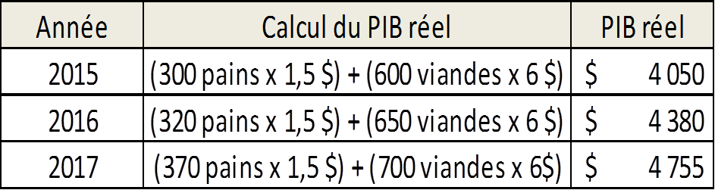
Le calcul du déflateur de PIB

Slide 25
Les limites du PIB
Le PIB/habitant (et le RNB/hab.) et la mesure des inégalités de richesse
Le PIB et la qualité des produits
Le PIB et les problèmes de l’environnement
Le PIB et les activités domestiques
Le PIB et l’économie souterraine
Le PIB, la santé, l’espérance de vie, le temps libre

Slide 26
Indice de développement humain
Que veut-on mesurer ? Le niveau de vie d’une population et sa capacité à développer et maintenir ce niveau de vie.
Vie longue et en bonne santé
Indicateur d’espérance de vie à la naissance
Indicateur de l’éducation (durée moyenne d’éducation des + de 25 ans ; durée d’éducation attendue pour les enfants qui entrent à l’école compte tenu des taux de scolarisation)
Connaissances
Un niveau de vie décent
RNB par personne (PPA USD 2005)
Construction d’un indice dont le maximum est 1.

Slide 27
Quelques exemples d’IDH
Pays | IDH 2015¹ | Classement RNB/hab. 2015¹
Norvège | 1 (0,949) | 6
Canada | 10 (0,920) | 22
Etats-Unis | 10 (0,920) | 11
Mexique | 77 (0,762) | 68
Chine | 90 (0,738) | 70
Haïti | 163 (0,493) | 172
Niger | 188 (0,352) | 192
1 : ONU (2017), Rapport mondial sur le développement humain 2016, pp. 199-201

Slide 28
L’effet de la variation des prix sur la consommation et l’épargne
S’il y a de l’inflation (une augmentation des prix sur l’ensemble des marchés), qu’est -ce que cela peut changer ?
S’il y a inflation sans modification des revenus =>
perte de pouvoir d’achat.
Sur les longues périodes, revenus et prix des biens augmentent =>
Le pouvoir d’achat s’est-il amélioré ?
L’inflation soulève deux questions :
- Le pouvoir d’achat obtenu avec un revenu, notamment : est-ce que la mesure de l’inflation donne une bonne approximation de l’effet de la hausse des prix pour les agents économiques ?
- L’anticipation de l’inflation future, notamment la question du rendement réel des placements.
Notre question : quel est le lien entre inflation et revenu réel des ménages (le pouvoir d’achat des ménages) ? Quel est le coût de la vie ?

Slide 29
La mesure de l’augmentation des prix
1. La composition du panier
2. La recherche des prix
3. Le calcul du coût du panier

Slide 30
L’indice des prix et la mesure de l’inflation

Slide 31
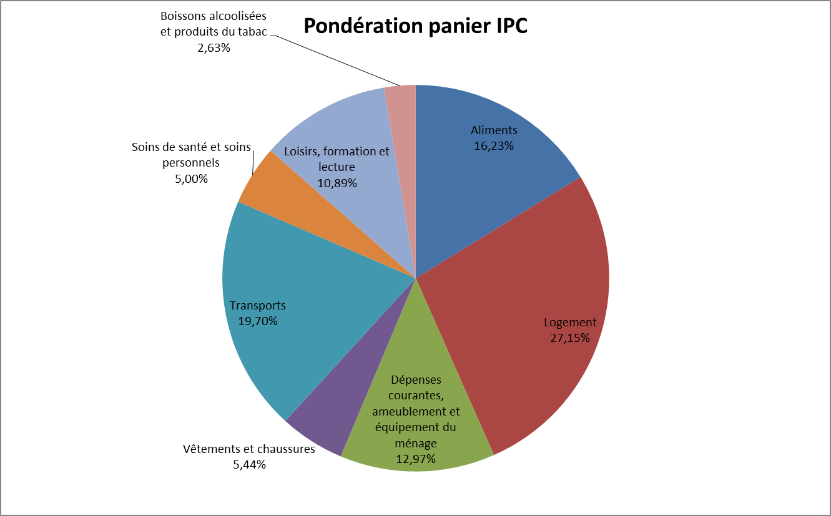
La mesure de l’inflation : la pondération des composants de l’IPC
Source : Statistique Canada (2018).

Slide 32
Evolution de l’indice des prix au Canada
Source : Statistique Canada 2018, tableau 18-10-0004-01.

Slide 33
Les limites du calcul de l’inflation à l’aide de l’IPC
Limites de l’IPC

Slide 34
Les limites du calcul de l’inflation à l’aide de l’IPC
Limites de l’IPC
Biais de substitution des produits

Slide 35
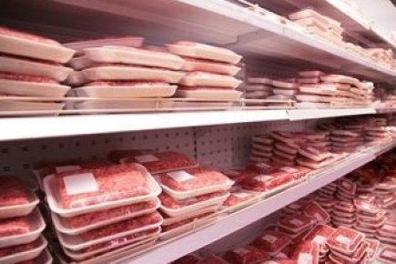

Biais de substitution des produits
Prix du bœuf ↑
Prix du poulet ↓
=> Quantité de poulet achetée ↑ , quantité de bœuf achetée ↓
Or le panier de biens ne varie pas. L’IPC n’enregistre pas les variations des quantités consommées.
=> L’IPC tend à surestimer les effets de l’inflation sur le niveau de vie.

Slide 36
Les limites du calcul de l’inflation à l’aide de l’IPC
Limites de l’IPC
Biais de substitution des produits
Biais de substitution des lieux de vente
Les limites de l’IPC

Slide 37

Biais de substitution des lieux de vente
Si les prix augmentent, les consommateurs vont déplacer leurs consommations vers les magasins qui pratiquent systématiquement des prix bas (magasins-entrepôts).
Or les relevés des prix sont fait toujours dans les mêmes lieux de vente.
=> l’IPC tend à surestimer l’effet de l’inflation sur le niveau de vie.
D’après les études faites au Canada, le biais semble faible.

Slide 38
Les limites du calcul de l’inflation à l’aide de l’IPC
Limites de l’IPC
Biais de substitution des produits
Biais de substitution des lieux de vente
Biais liés à l’arrivée de nouveaux produits
Les limites de l’IPC

Slide 39
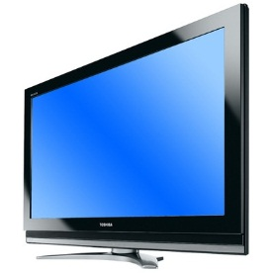


Biais liés à l’arrivée de nouveaux produits
Le prix des nouveaux biens augmentent en général moins rapidement que le prix des anciens biens qui servent au calcul de l’IPC.
L’IPC sous estime les gains en bien-être obtenus pas les consommateurs.
=> l’IPC tend à surestimer l’effet de l’inflation sur le niveau de vie.
L’apparition de nouvelles techniques de vente augmente le choix du consommateur et facilite les arbitrages
=> l’IPC tend à surestime l’effet de l’inflation sur le niveau de vie.
L’apparition de nouvelles marques augmentent le choix des consommateurs (bien-être des consommateurs). On peut penser que le biais conduit à une surestimation de l’inflation par l’IPC.
Peut-on améliorer la mesure de l’effet de l’inflation sur le coût de la vie ?
- Modifier plus souvent la composition des biens du panier.

Slide 40
Les limites du calcul de l’inflation à l’aide de l’IPC
Limites de l’IPC
Biais de substitution des produits
Biais de substitution des lieux de vente
Biais liés à l’arrivée de nouveaux produits
Biais liés à l’amélioration des produits
Les limites de l’IPC

Slide 41

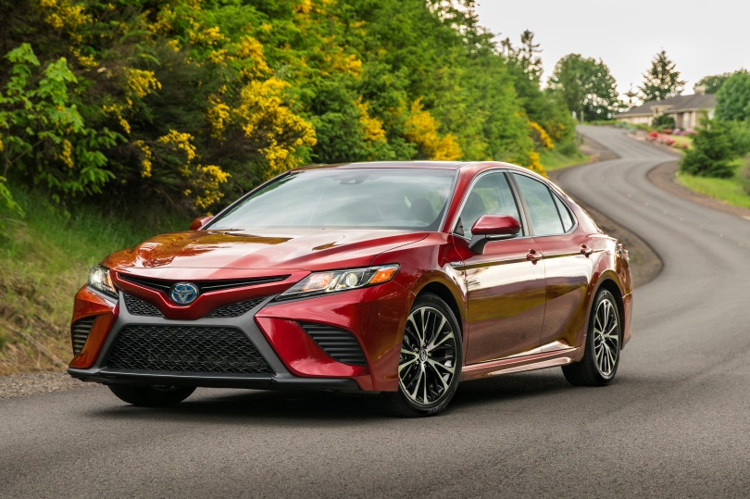
Biais liés à l’amélioration des produits
L’une des voitures les plus vendues en Amérique du Nord en 1990 et en 2018
L’augmentation du prix d’un bien peut être liée à l’amélioration de la qualité.
L’IPC ne retient que l’augmentation des prix, sans tenir compte de la qualité des produits.
=> L’IPC tend à surestimer l’augmentation des prix.

Slide 42
L’IPC : conclusion
« L’IPC n’est pas un indice du coût de la vie : par exemple, il ne s’ajuste pas rapidement aux modifications des profils de dépense des consommateurs. Il mesure les variations dans le temps du prix d’un panier fixe de biens et services, alors qu’un indice du coût de la vie témoigne de l’évolution du coût minimum à payer pour parvenir à un niveau de vie donné. Comme l’IPC diffère d’un véritable indice du coût de la vie, il est sujet aux biais de mesure et ne reflète pas nécessairement les fluctuations réelles du bien-être des consommateurs. Cela peut compliquer la conduite de la politique monétaire et le calcul des rajustements salariaux en fonction du coût de la vie. »
Sabourin (2012), Les biais inhérents à l’indice des prix à la consommation canadien : une mise à jour, Revue de la Banque du Canada, été 2012.
Le biais total est estimé en moyenne à 0,5 points de % par an entre 2005 et 2011 au Canada (en moyenne une inflation de 2% aurait pour effet une diminution du pouvoir d’achat de 1,55% s’il n’y a pas de modification des revenus).

Slide 43
L’importance économique de l’inflation
Le calcul d’un indice des prix à la consommation essaie de mesurer l’augmentation générale des prix durant une période.
Taux d’inflation

Slide 44
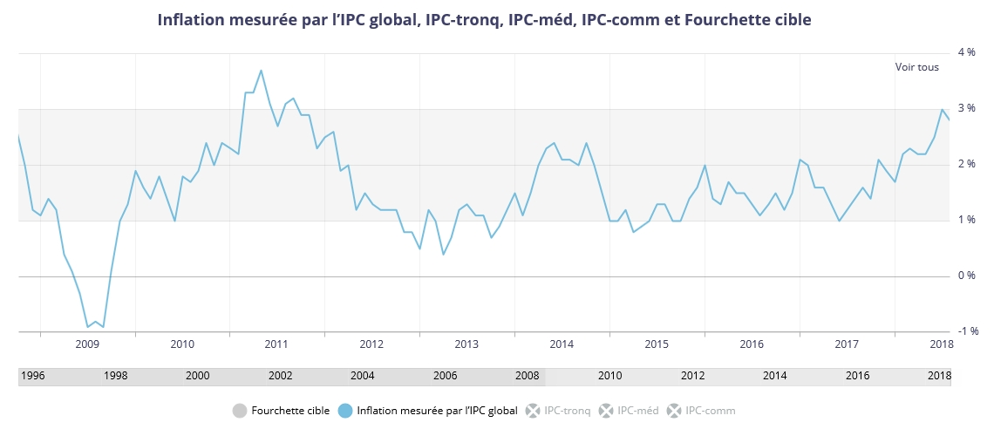
L’inflation au Canada
Banque du Canada (2018), consulté le 9 octobre 2018.

Slide 45
L’indice de référence
Variante de l'indice des prix à la consommation qui exclut :
huit des composantes les plus volatiles de ce dernier (les fruits, les légumes, l'essence, le mazout, le gaz naturel, les intérêts sur les prêts hypothécaires, le transport interurbain et le tabac) qui représentent environ15 % du panier de l'IPC
l'effet des modifications des impôts indirects sur les autres composants de l’indice des prix.
Meilleur indicateur lorsqu’on veut examiner la tendance structurelle de l’augmentation des prix.
Il n’est plus utilisé par la Banque du Canada qui préfère, depuis fin 2016, utiliser des indices plus techniques pour mieux cerner les tendances de l’évolution de l’inflation.

Slide 46
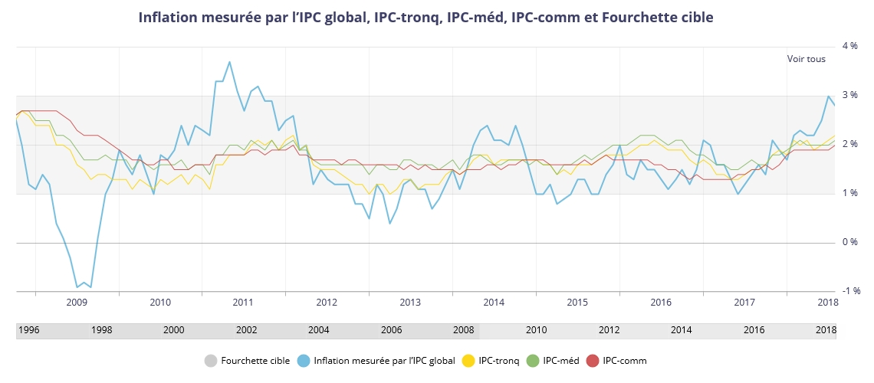
Les indices utilisés par la Banque du Canada
IPC-tronq exclu les biens dont les prix ont le plus varié. Exclu 40 % des biens
IPC-méd prend en compte les biens dont la variation se situe au milieu de la fourchette de la variation des prix pondéré par le poids de ces biens dans l’IPC
IPC-comm élimine les mouvements communs des variations des prix

Slide 47
L’importance économique du taux d’inflation
Le calcul d’un indice des prix à la consommation essaie de mesurer l’augmentation générale des prix durant une période.
Signe de dysfonctionnement d’une économie, notamment les périodes d’hyperinflation (Allemagne en 1923)
Taux d’inflation
Effet sur la distribution des revenus, indexation ou ajustement de certains revenus à l’augmentation des prix
Effet sur le coût réel des emprunts et les revenus réels placements (différence entre l’inflation anticipée et l’inflation réelle).

Slide 48
Taux d’intérêt nominal et taux d’intérêt réel
i = 5%
Au temps T :
1000
À T+1 :
1050
Si l’inflation est de 5%
ce placement n’augmente pas le pouvoir d’achat. Le taux d’intérêt réel est nul
Si l’inflation est de 3%
l’augmentation du pouvoir d’achat n’est environ que de 2% (taux d’intérêt nominal- moins l’inflation)
Si l’inflation est de 8%
il y a une baisse du pouvoir d’achat de 3% environ
Si déflation de 2%
il y a une augmentation du pouvoir d’achat de 7% environ.

Slide 49
Combien rapporte un placement de 100$ avec un taux d’intérêt nominal de 5% et un taux d’inflation de 3% ?
Le taux d’intérêt est de 5% :
A l’échéance, la somme reçue est le placement initial plus l’intérêt qui porte sur cette somme
100 + l’intérêt de 5% sur 100.
100 + (100x0,05)
Somme reçue = 100x(1+0,05)
Somme reçue = 100x(1,05) = 105
L’inflation est de 3% :
Pendant la durée du placement les prix ont augmenté de 3%.
Les prix des biens ont été multiplié par 1,03
=> La valeur d’un dollar a été divisée par 1,03.
A l’échéance un placement de 100$ donne 5% de monnaie en plus soit 105, mais chacune de ces dollars a une valeur qui a été divisée par 1,03 :
105/1,03 = 101,94
Le placement a « réellement » rapporté 101,94.
En passant de 100 à 101,94 cela veut dire que le taux d’intérêt réel est de 1,94%.

Slide 50
Le calcul exact du taux d’intérêt réel et son approximation
Avec un taux nominal de 5% et une inflation de 3% :
Le taux d’intérêt réel exact est 1,94%.
Le taux d’intérêt réel approximatif
5%-3% = 2%.

Slide 51
IPC et déflateur du PIB
Ces deux indicateurs peuvent diverger, pour deux raisons :
  – Le déflateur du PIB reflète les prix de tous les biens et
  services produits sur le marché intérieur, tandis que l’IPC correspond aux prix des biens et services achetés
  par les consommateurs.
  – L’IPC compare le prix d’un panier de biens et services durant l’année de base avec le prix de ce même panier pour l’année courante. Le déflateur du PIB, quant à lui, compare les prix
  des biens et services produits de façon courante avec les prix
  des mêmes biens et services lors de l’année de référence.

Slide 52
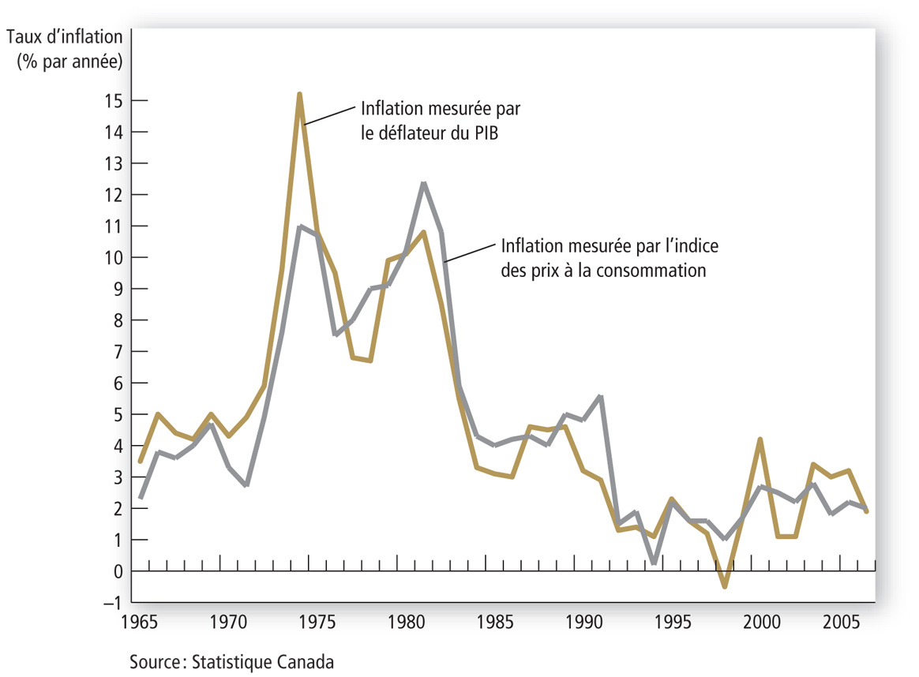
Comparaison du déflateur du PIB et de l’IPC

Slide 53
Leçon 2 :
Production, revenus et coût de la vie
C. Parthenay
ECO1502B
Université d’Ottawa

